Slide 1

STRATEGIC HUMAN RESOURCE MANAGEMENT
(MANAJEMEN SUMBER DAYA MANUSIA STRATEGIC)
PERTEMUAN XI
EMPLOYEE ENGAGEMENT
Dr. KHAIDARMANSYAH

Slide 2


What is an

Slide 3

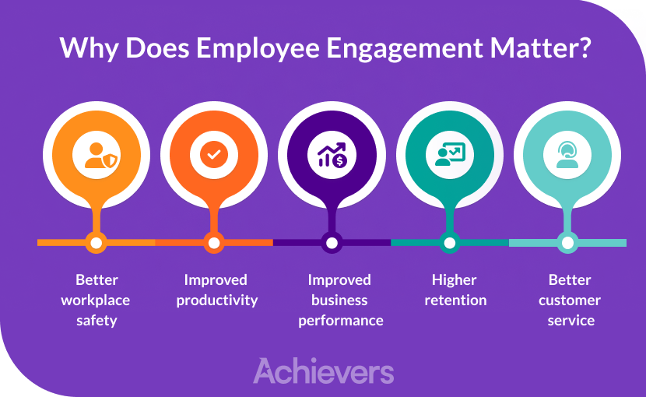
Employee engagement merupakan istilah dalam bidang Human Resources yang diambil dari Bahasa Inggris,
Apabila diterjemahkan secara harfiah artinya keterikatan karyawan.
Secara pelaksanaanya, employee engagement adalah ukuran seberapa terikatnya karyawan dengan pekerjaan, perusahaan, dan tujuan organisasi.

Slide 4
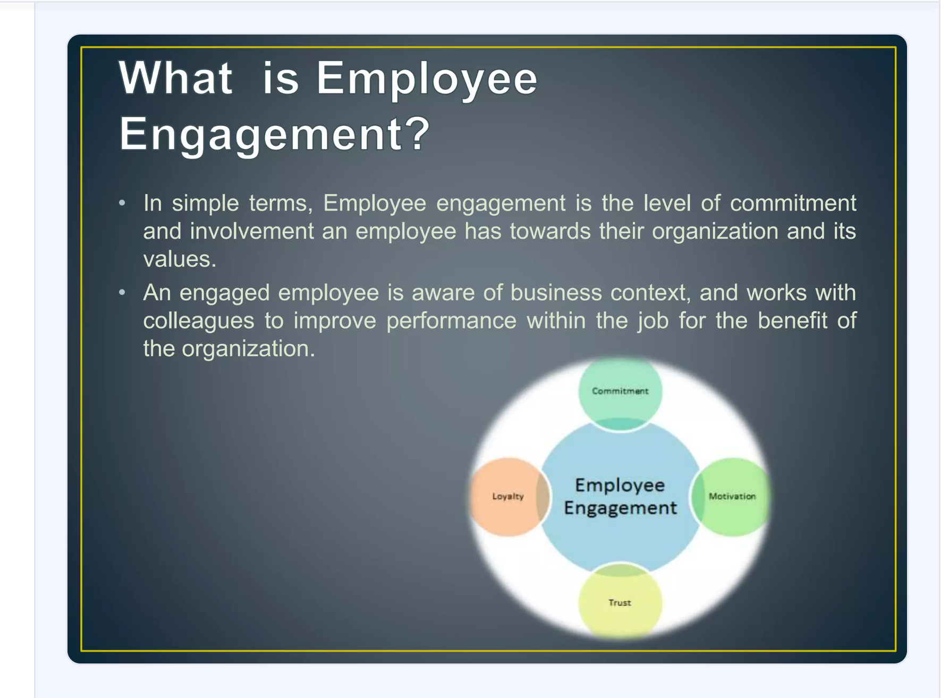

Slide 5
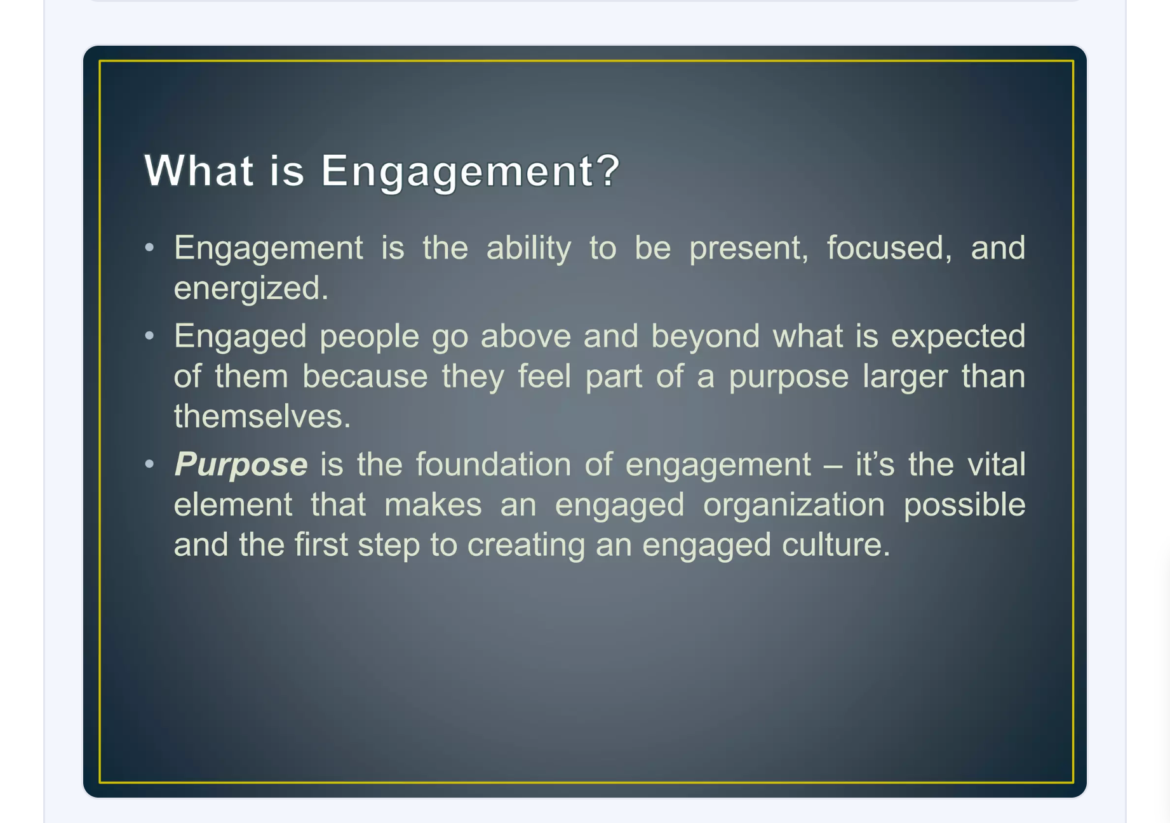

Slide 6
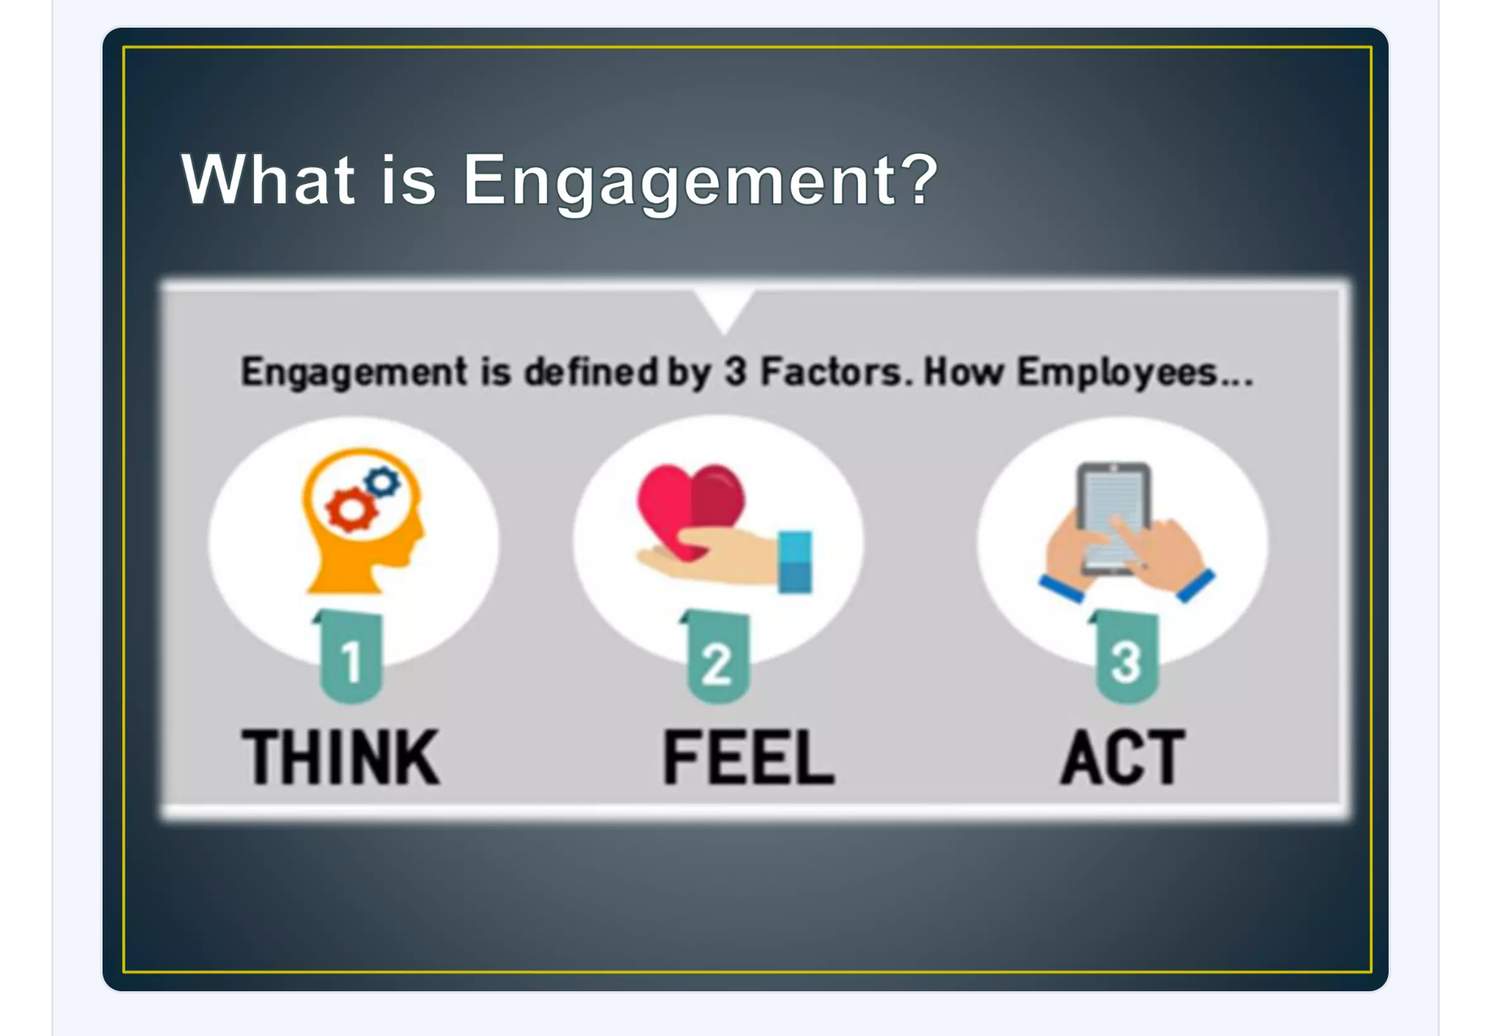

Slide 7
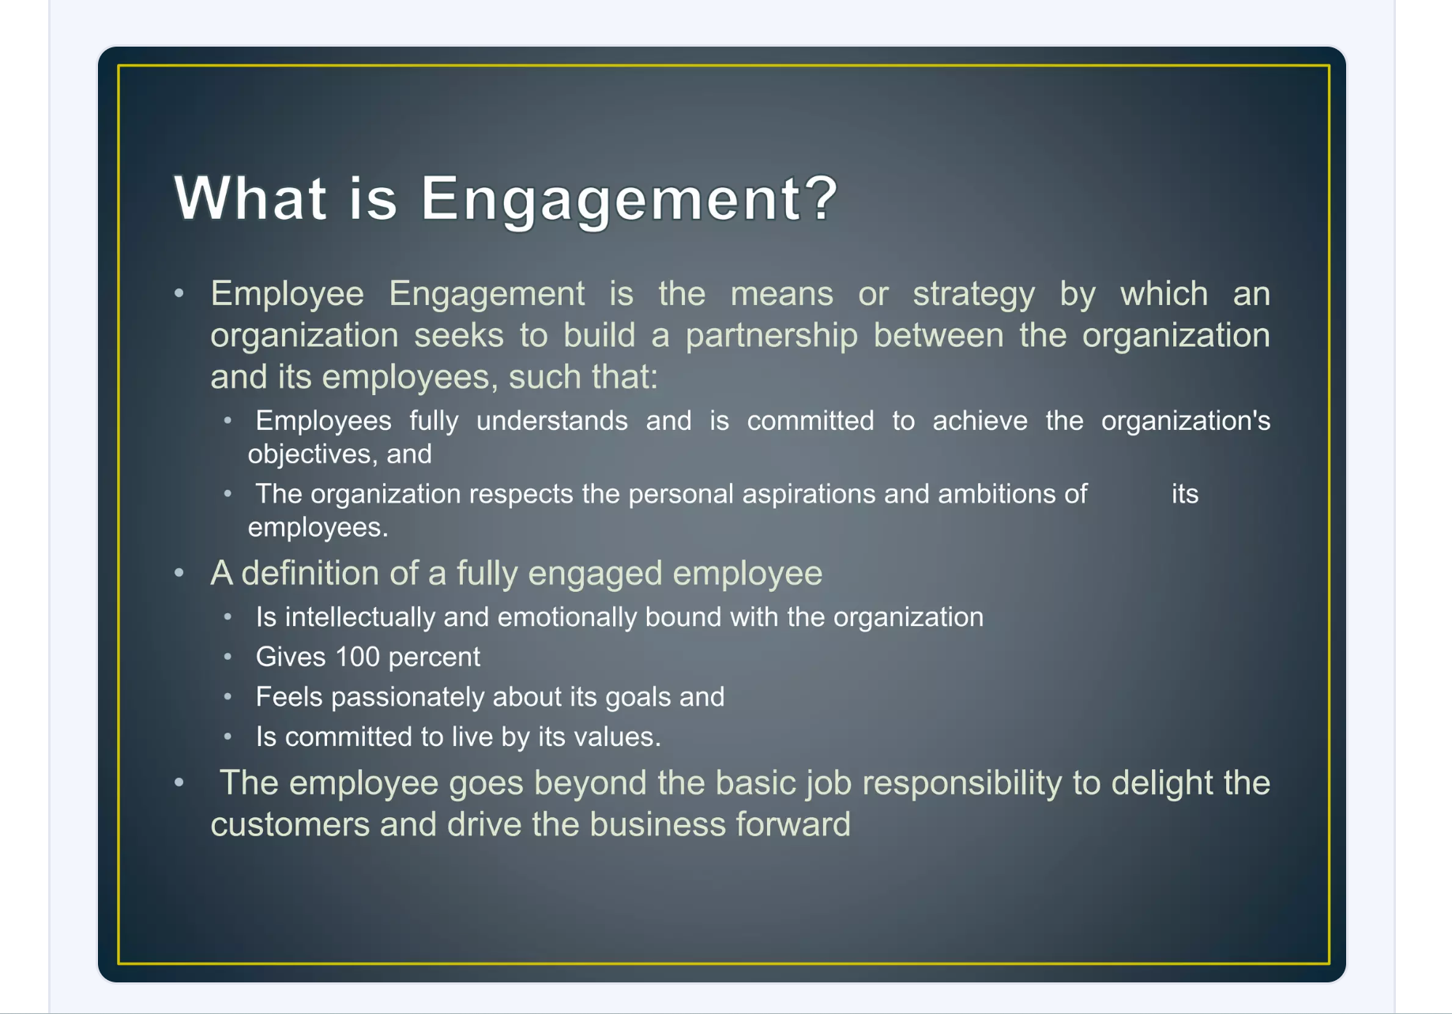

Slide 8
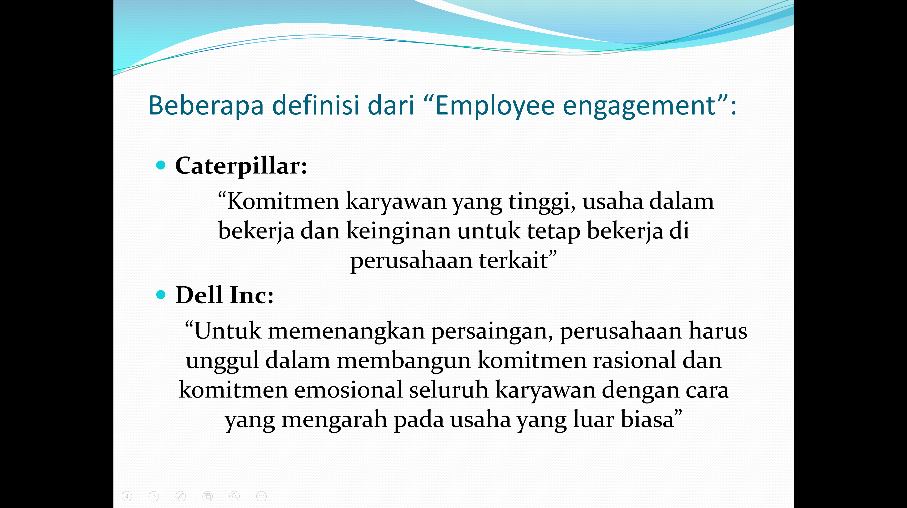

Slide 9
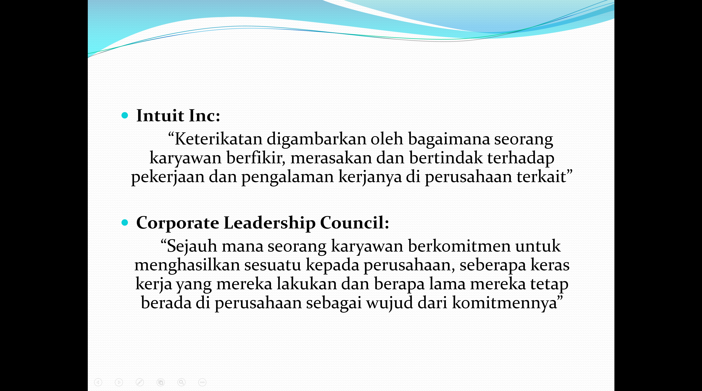

Slide 10
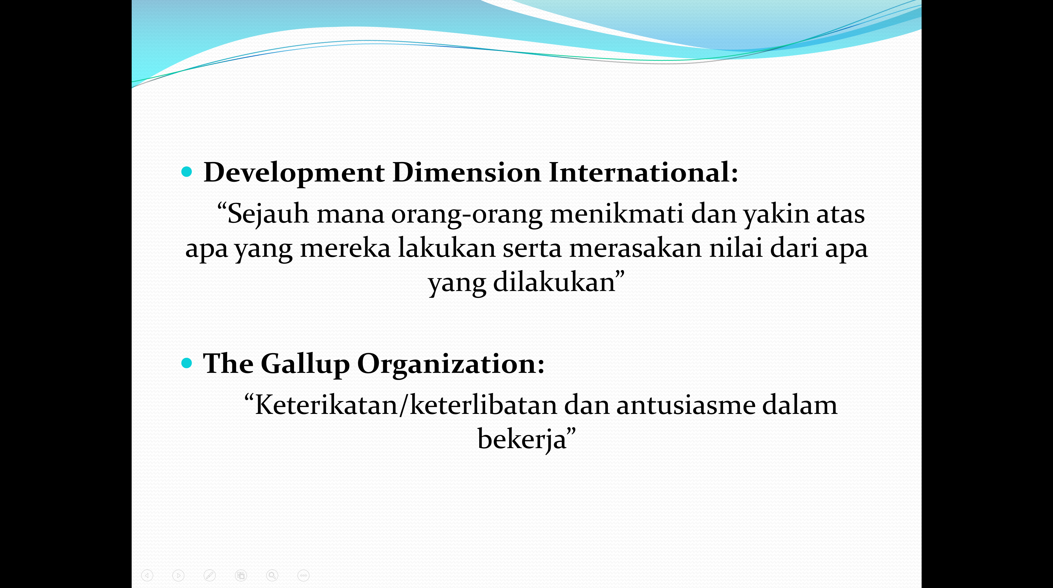

Slide 11
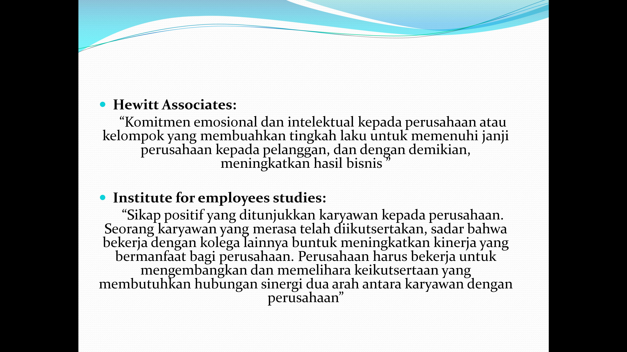

Slide 12
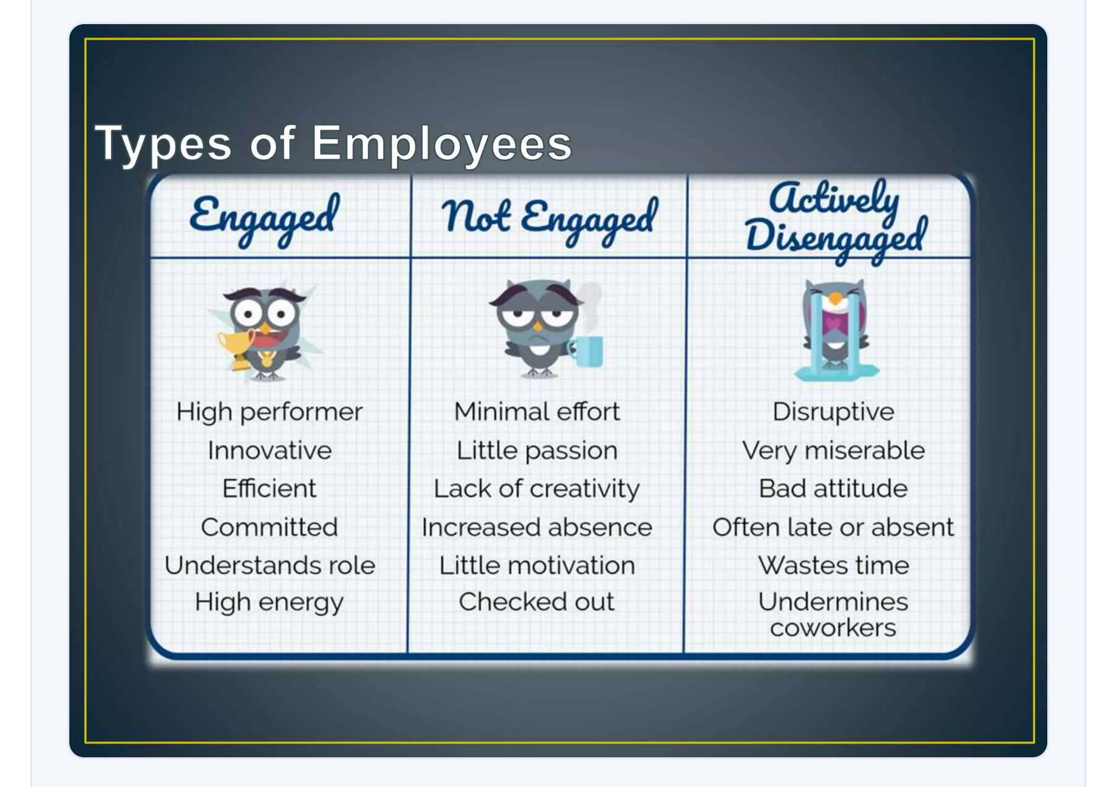

Slide 13
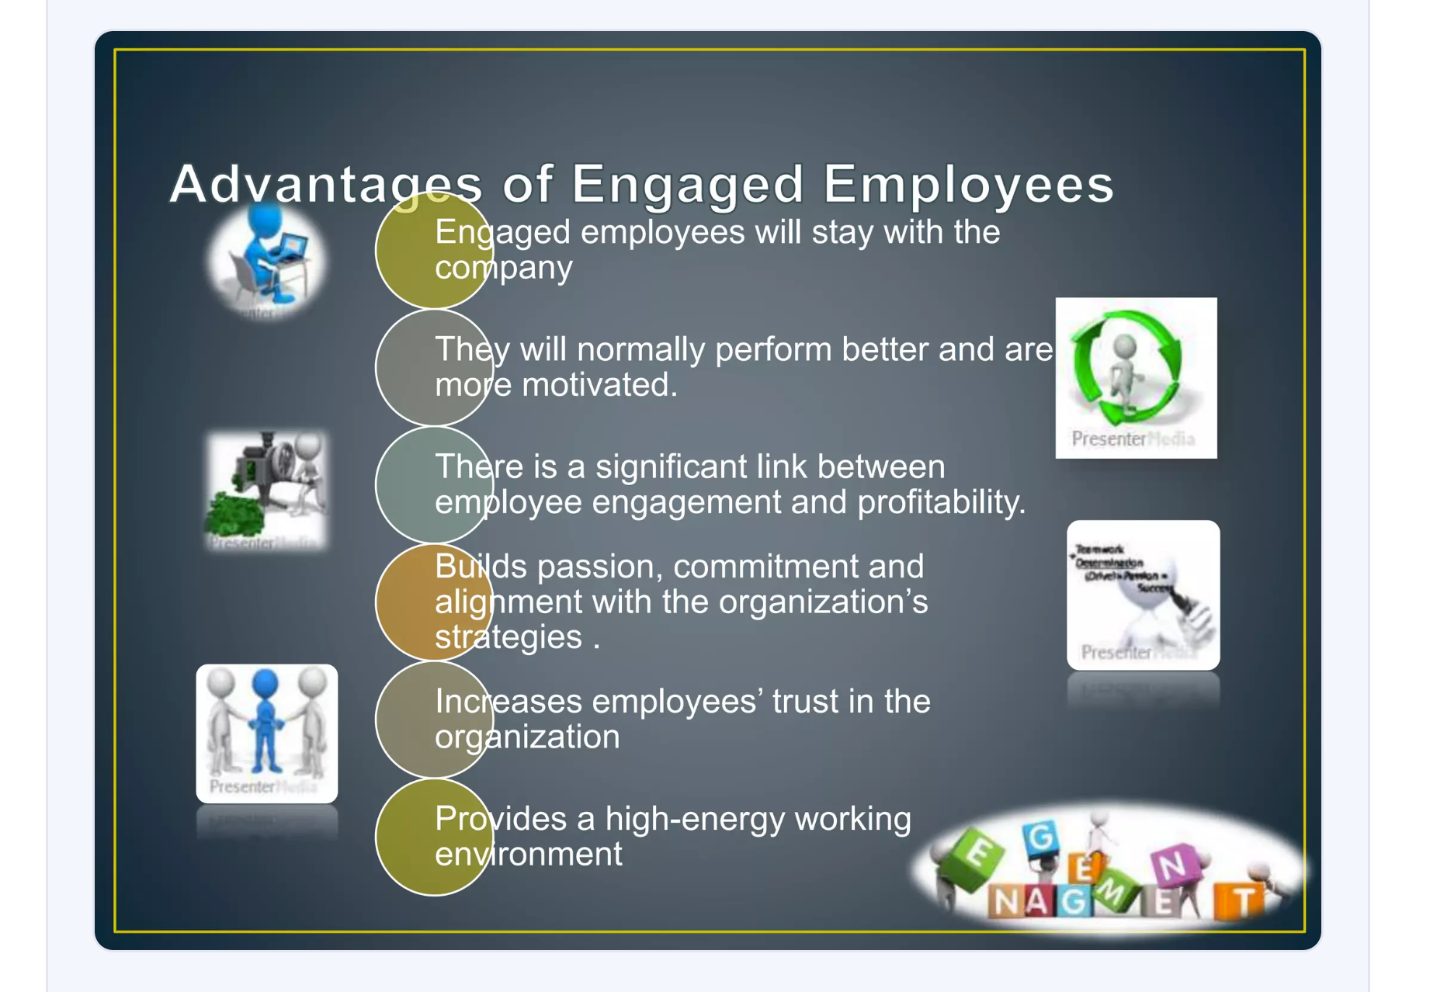

Slide 14
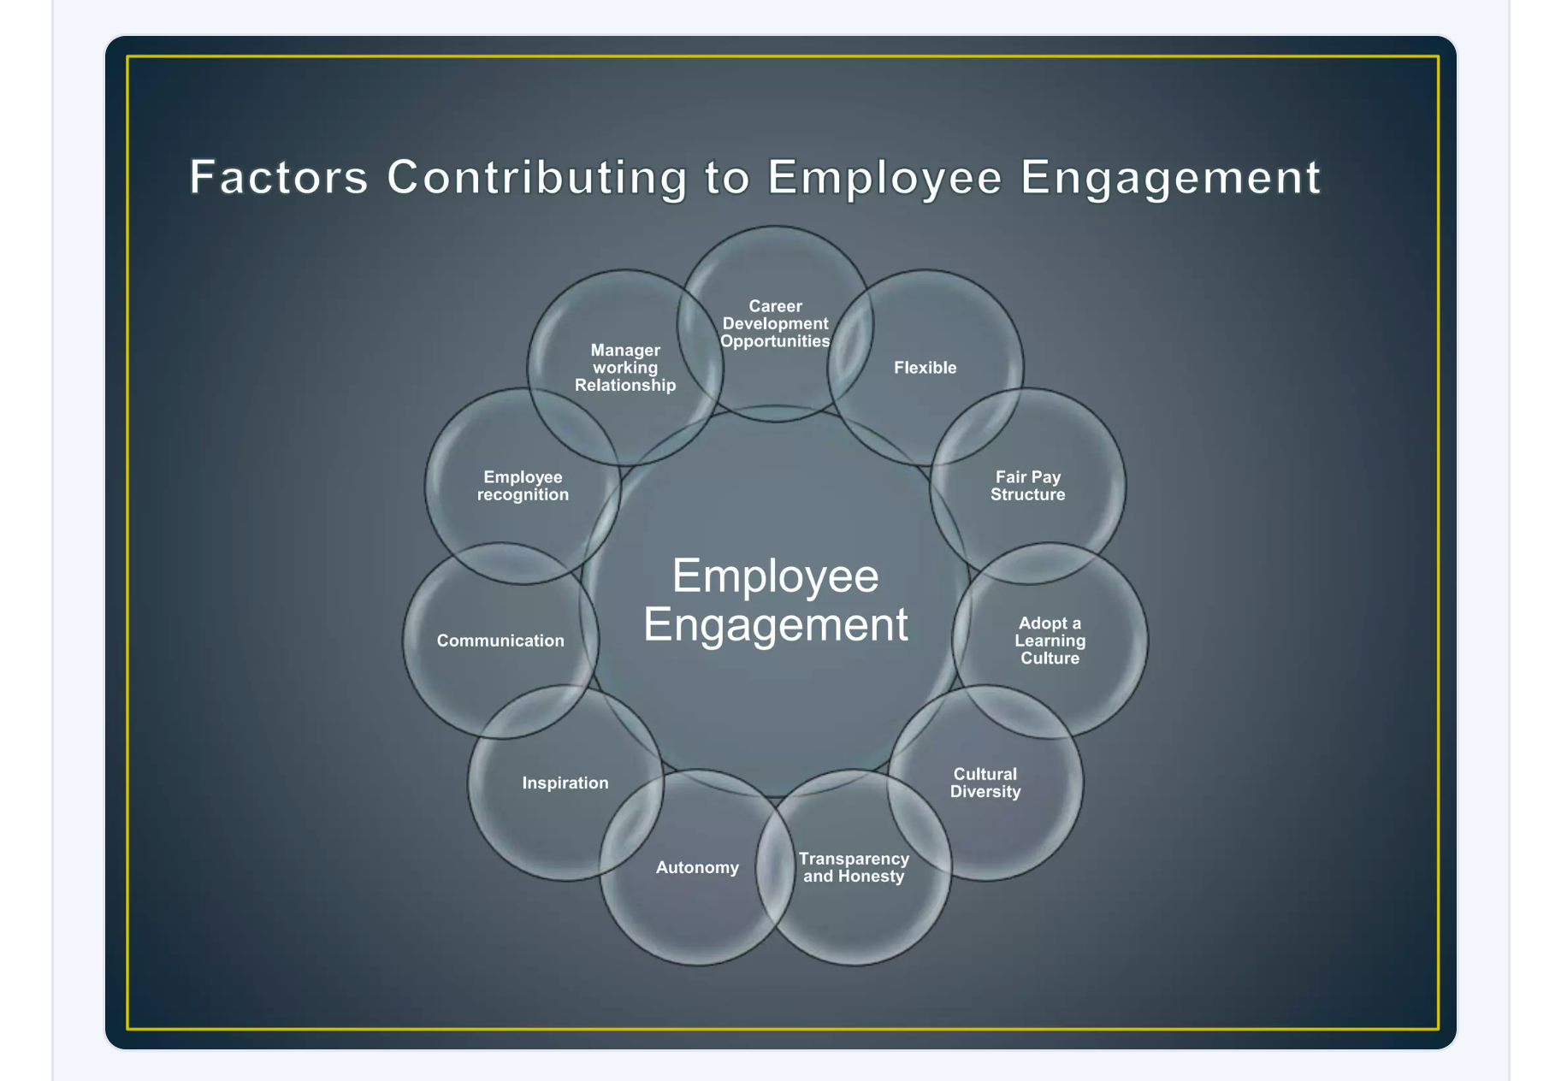

Slide 15
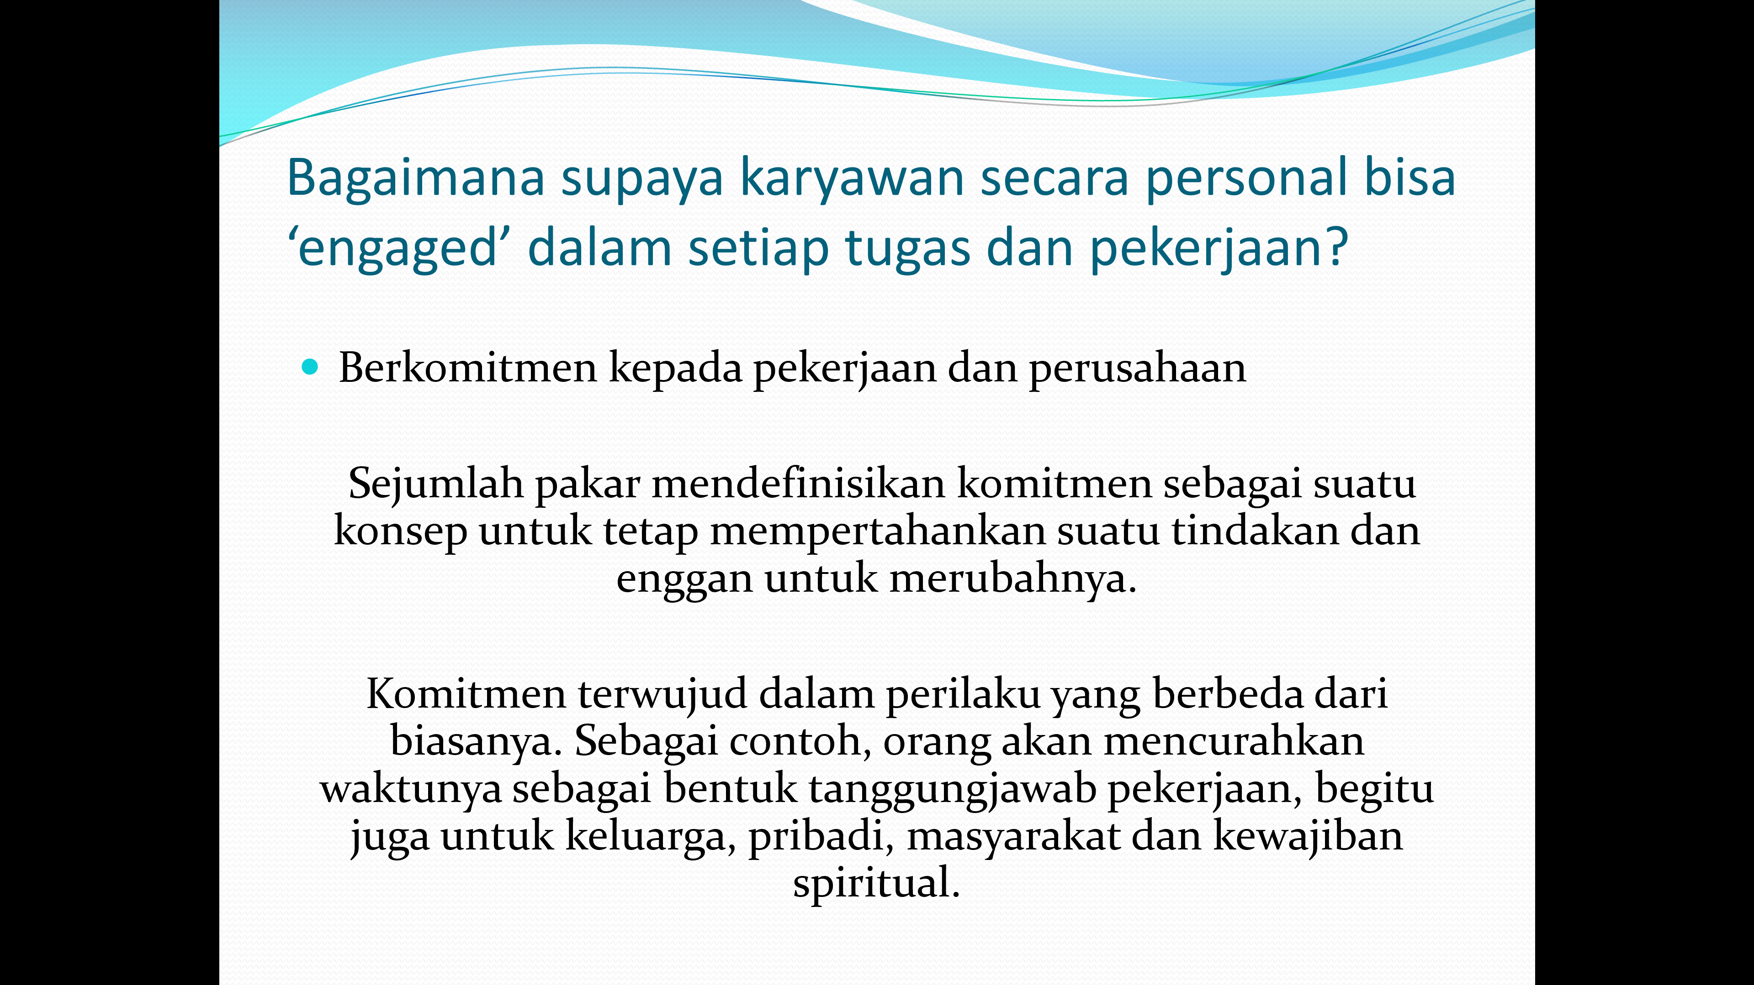

Slide 16
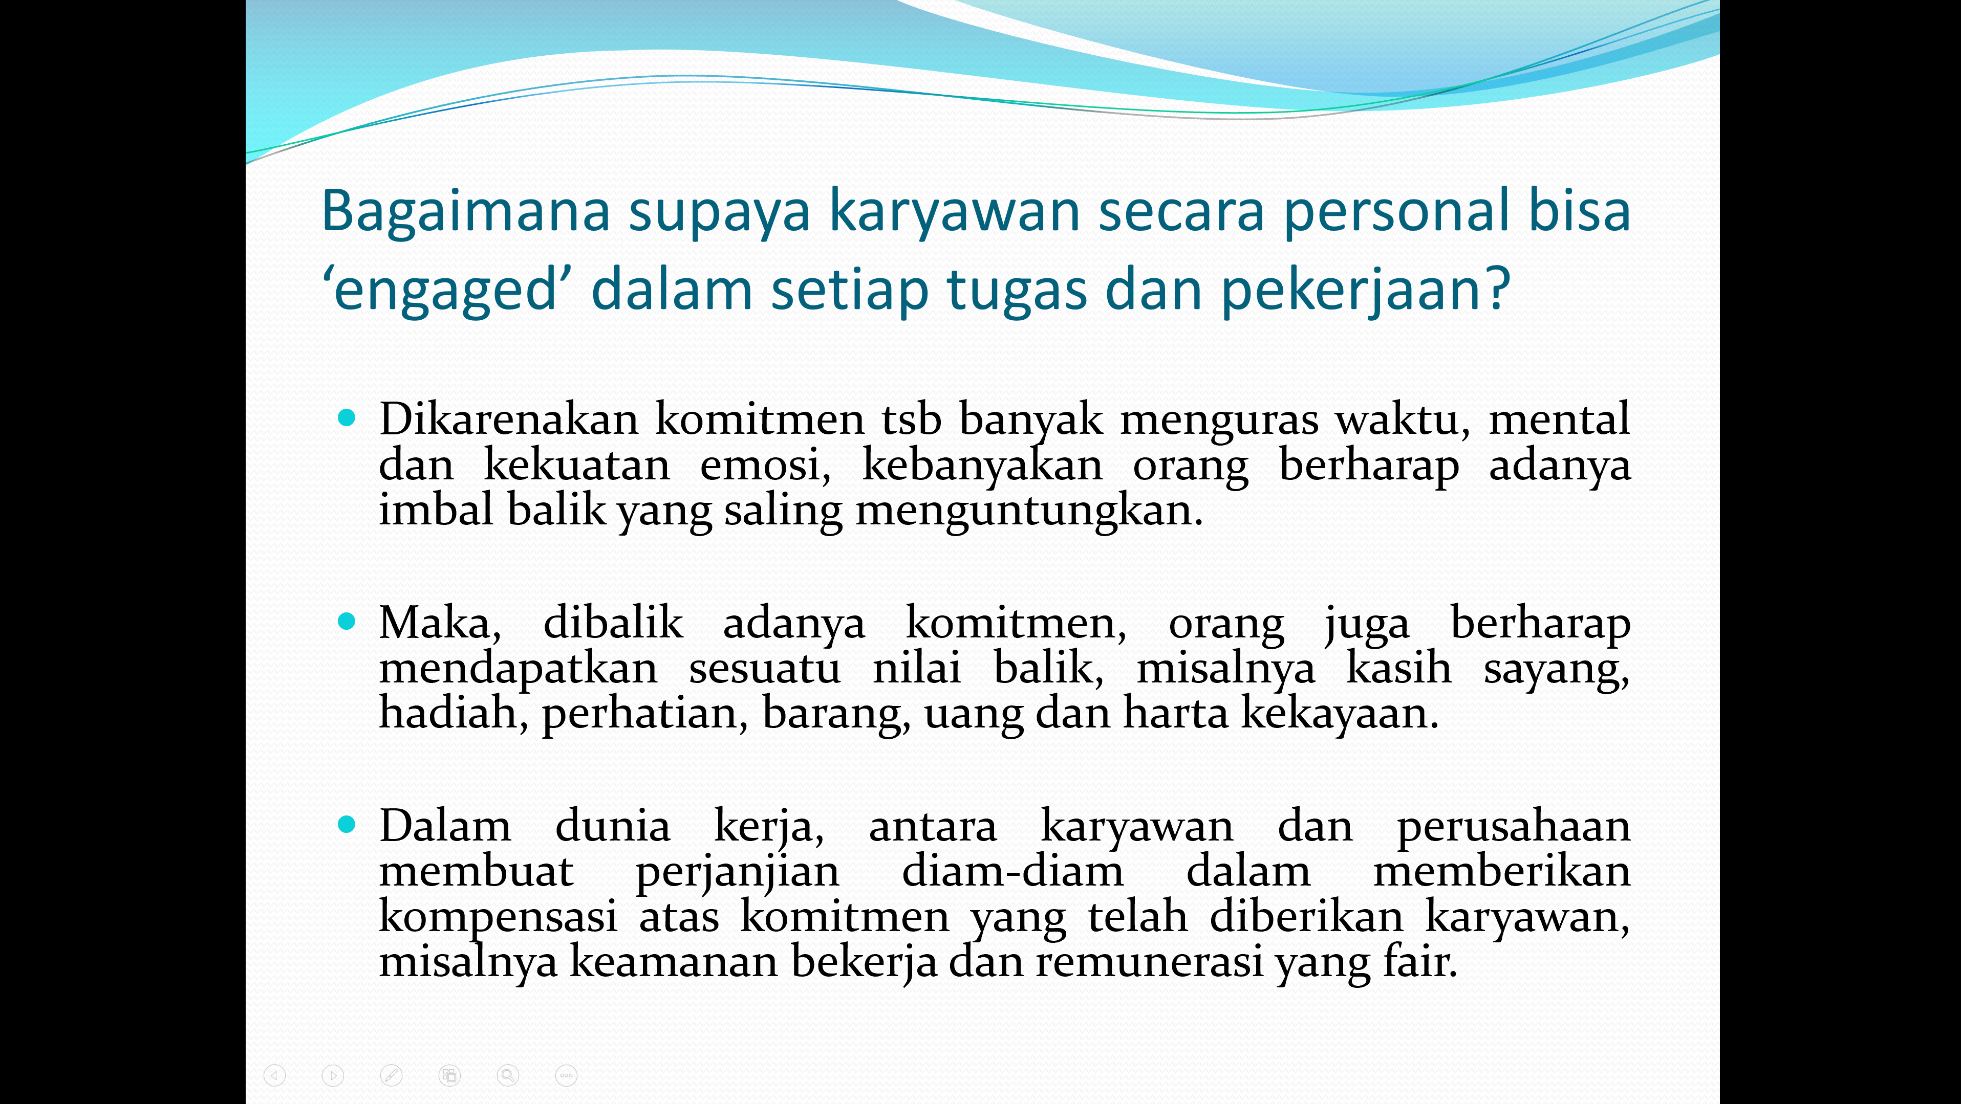

Slide 17
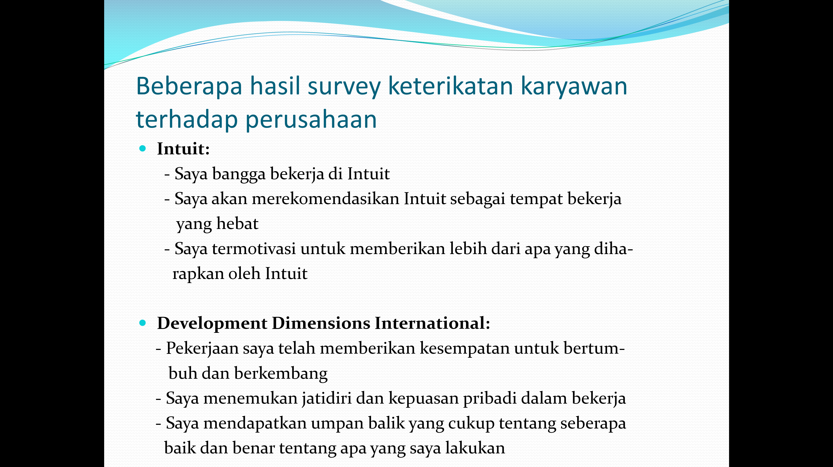

Slide 18
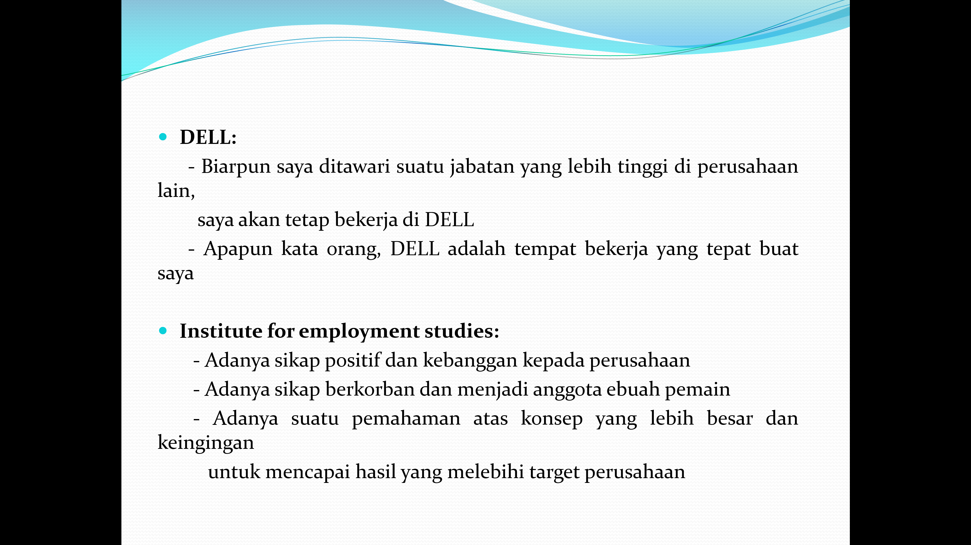

Slide 19
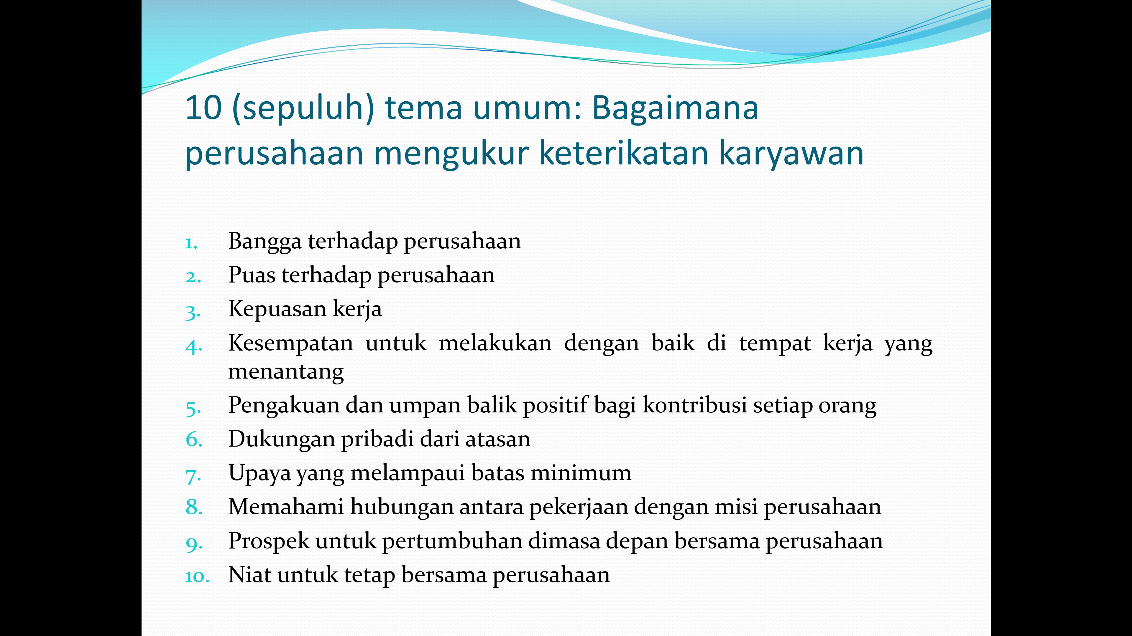

Slide 20
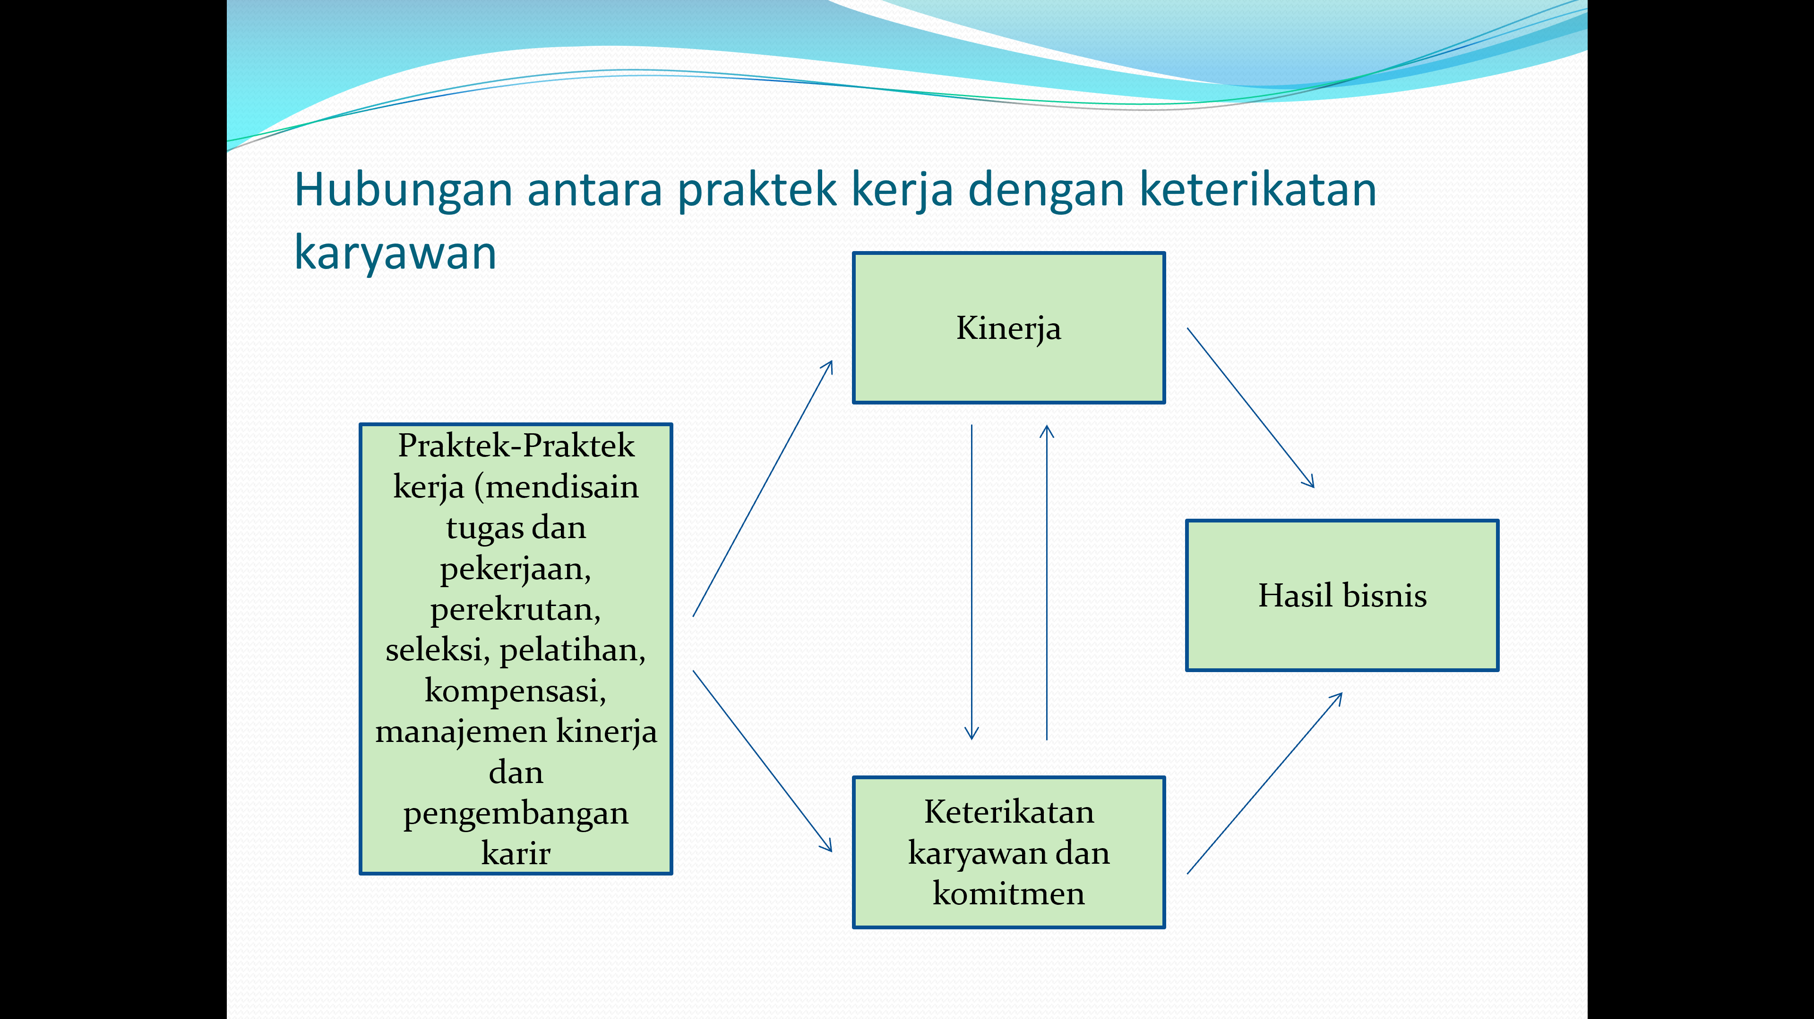

Slide 21
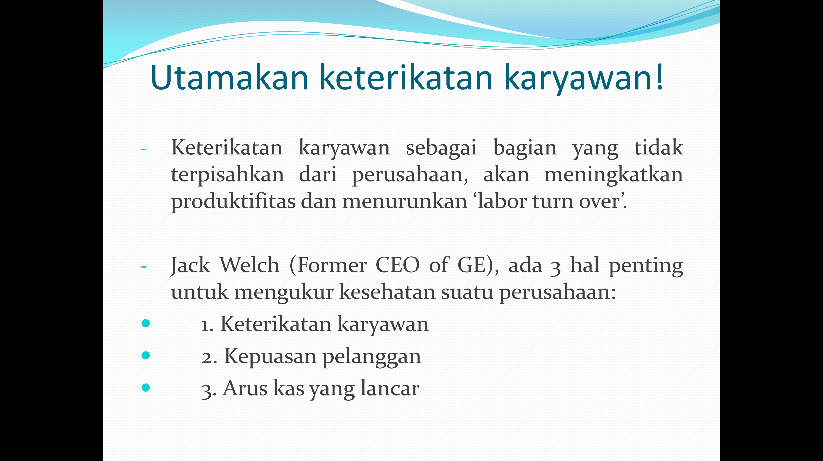

Slide 22
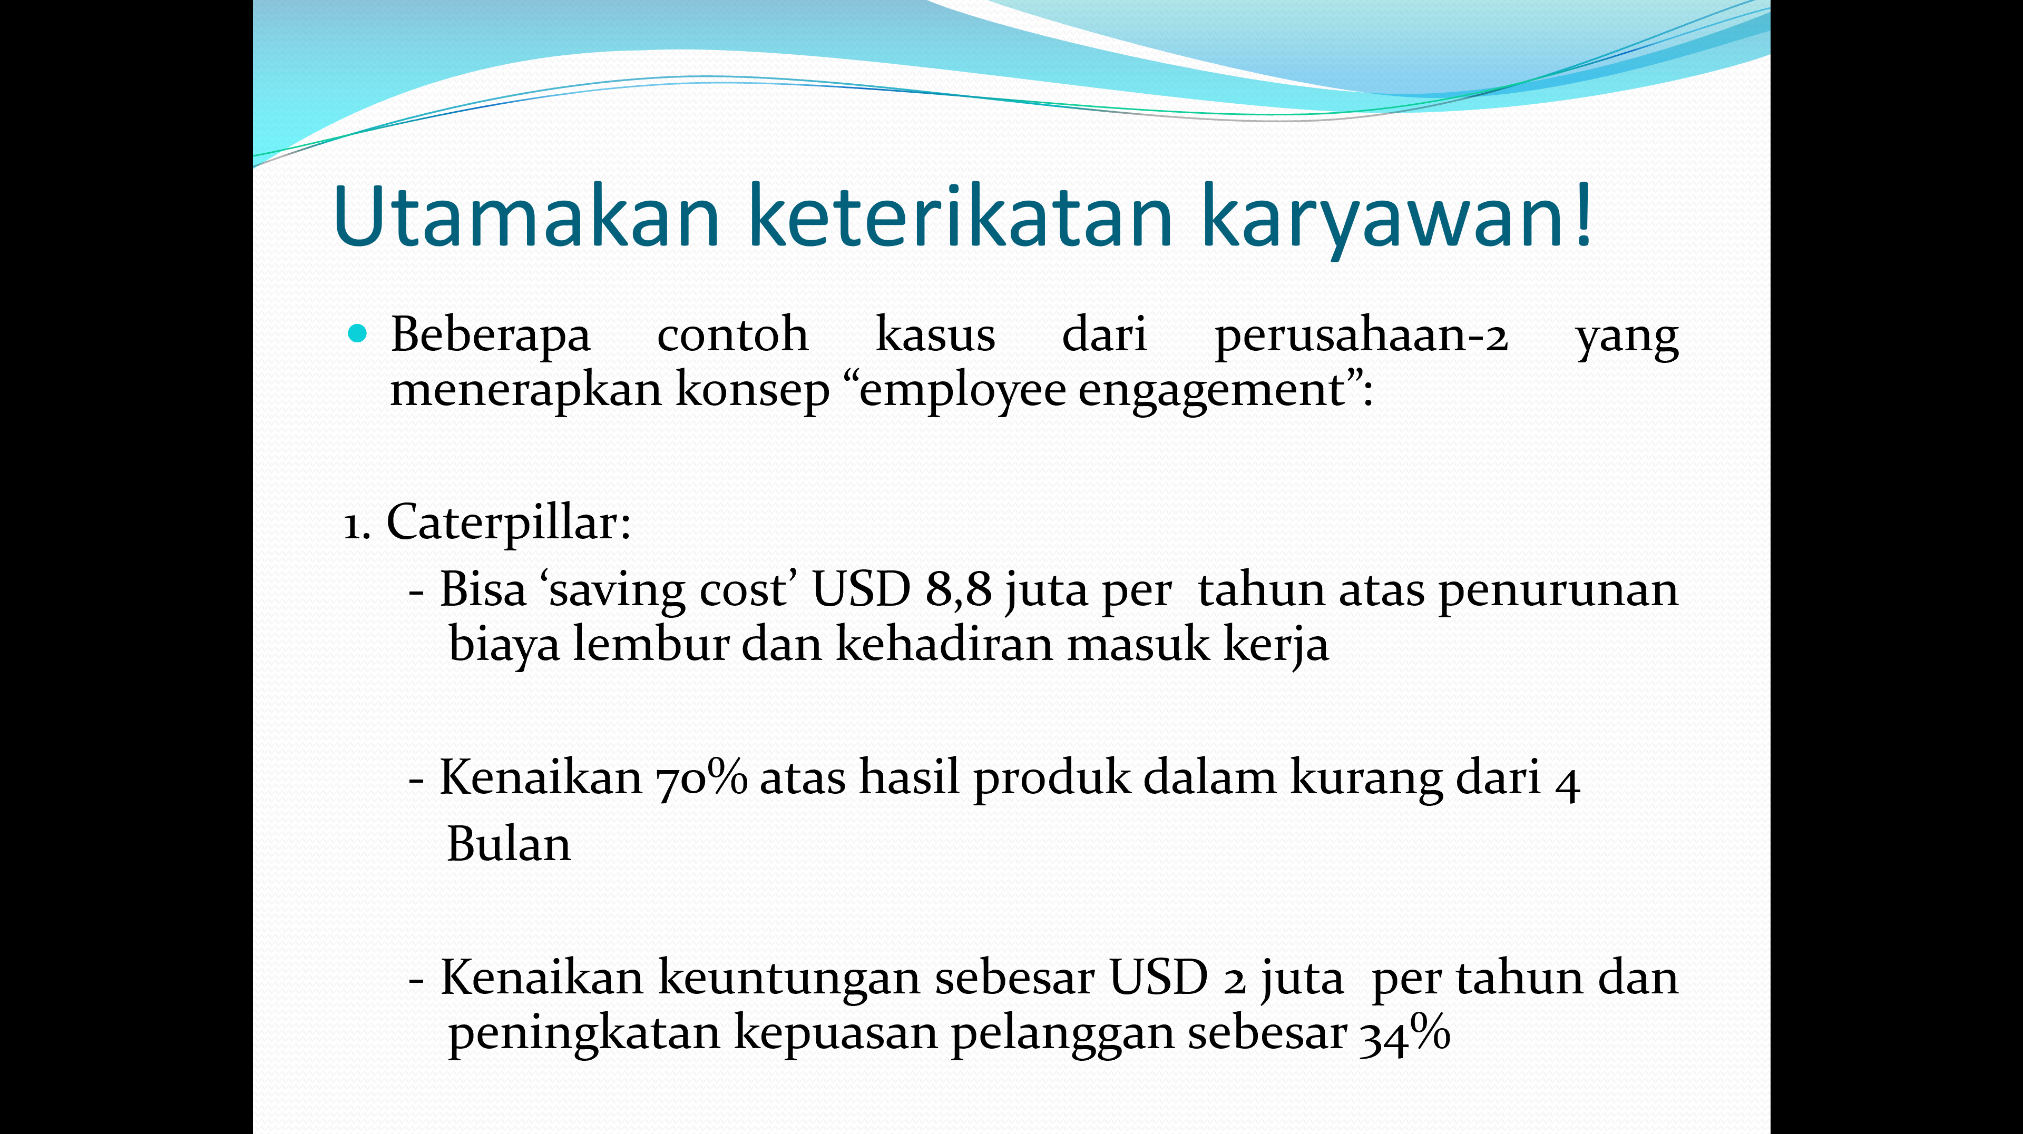

Slide 23
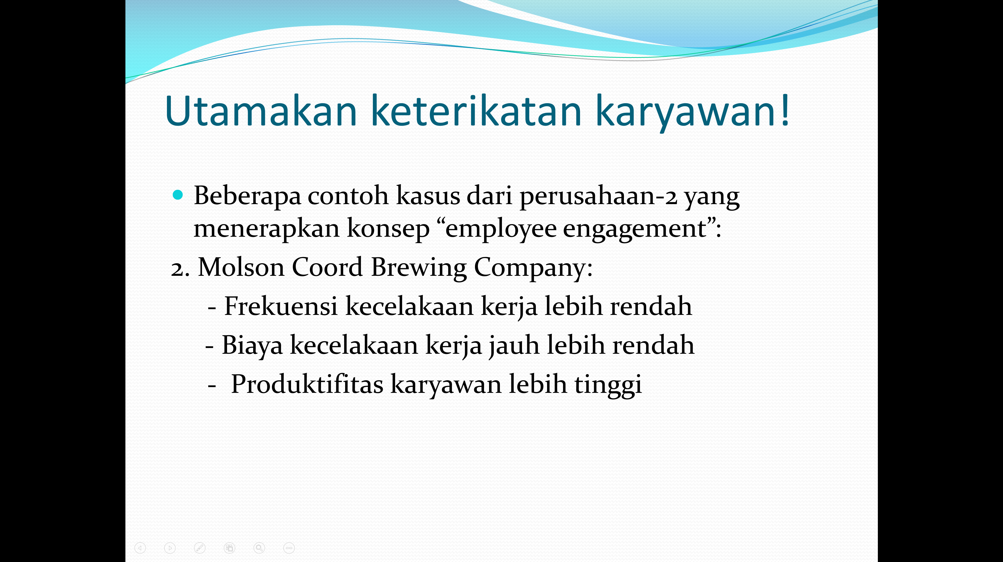

Slide 26
